Slide 1
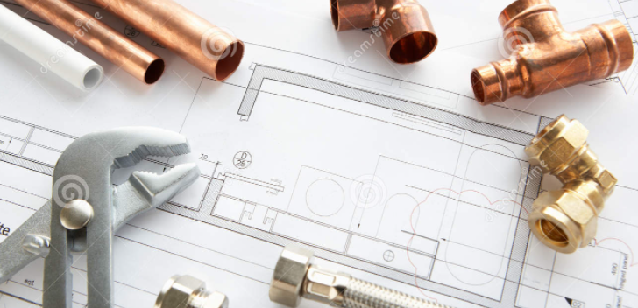
Taller de Plomería
TAT: FERNANDO GARCÍA ESCAREÑO

Slide 2
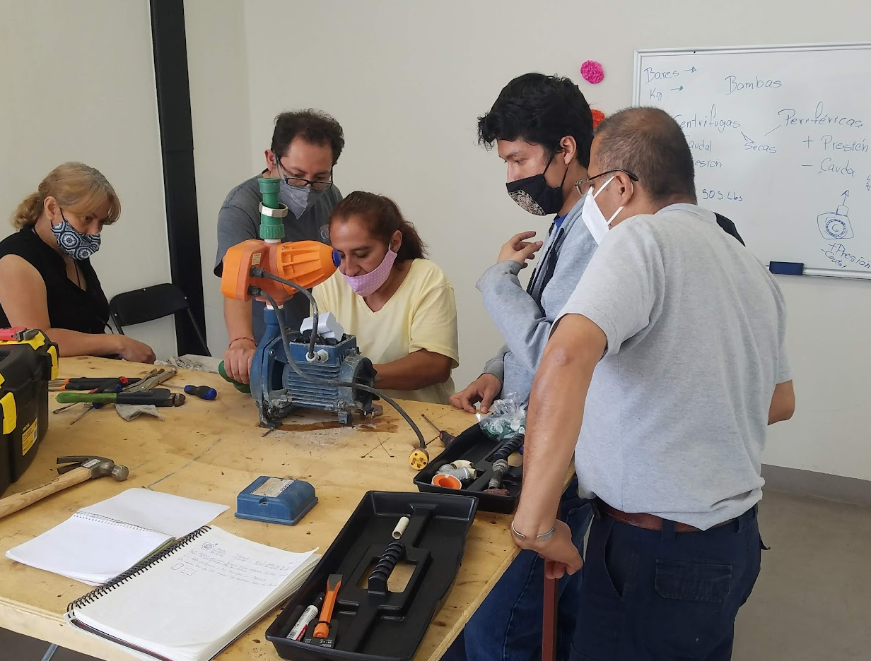
Objetivo general del taller
Capacitar y brindar de forma teórica y practica los conocimientos fundamentales del oficio de la plomería, el taller esta dirigido a toda persona con interés de capacitarse dentro de los PILARES con la finalidad de ejercer posteriormente las tareas propias del oficio y con ello generar recursos económicos, ya sea por un proyecto personal de empleo o autoempleo. Así como también, a través de la conformación de cooperativas.
Duración por modulo: Un mes con sesiones teórico-prácticas de 2 horas y media.
Se sugiere que los usuarios conozcan el temario y que hagan investigación teórica previa al contenido que se verá en las sesiones.

Slide 3
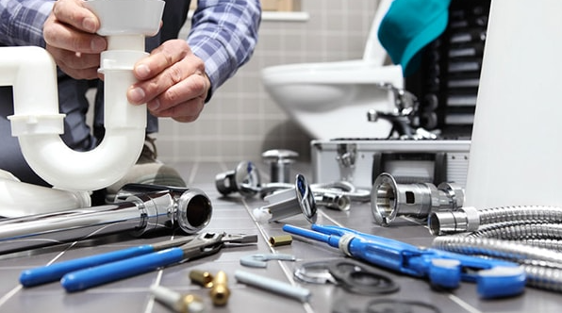
1. Introducción a la plomería
Objetivo: Entender los elementos básicos de la plomería y su importancia en la vida cotidiana. Además cuales son los riesgos y las precauciones necesarias para desempeñar con seguridad las actividades.
1.1 Presentación e introducción a la plomería.
1.1.1 ¿Qué es y para que sirve la plomería?
La fontanería, plomería o gasfitería es la actividad relacionada con la instalación y mantenimiento de redes de tuberías para el abastecimiento de agua potable y evacuación de aguas residuales, así como las instalaciones de calefacción en edificaciones y otras construcciones.

Slide 4
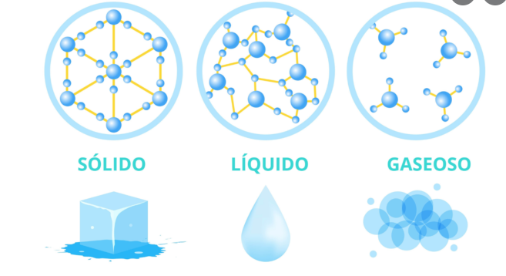
1.2 Tipos de Fluidos
Fluido: Se denomina fluido a la materia compuesta por moléculas atraídas entre sí débilmente, de manera que no puede mantener una forma determinada sino que adquiere la del recipiente en donde está contenida, están comprendidos en ésta definición los líquidos y gases.

Slide 5
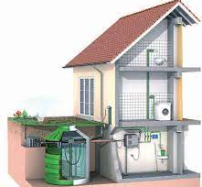
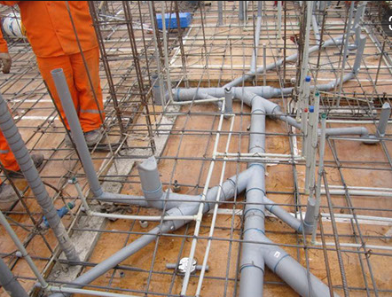
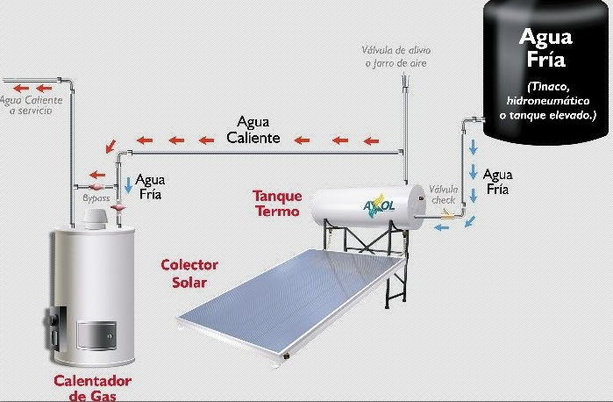
Ejemplos comunes de fluidos en los inmuebles.
Agua fría: Red de abastecimiento y servicio, tanques de almacenamiento y cisternas.
Agua caliente: Sistemas de calefacción de agua y red de servicio.
Aguas negras, grises y pluviales: Red de desagüe.
Gas L.P y natural: Tanques de almacenamiento de gas L.P (fase líquida y gaseosa) y redes de servicio.
Vapor de agua: ventilación del ramal de agua caliente (jarro de aire), ventilación de ramal de desagüe.
Gases tóxicos o nocivos. Red de desagüe, coladeras y ventilaciones.

Slide 6
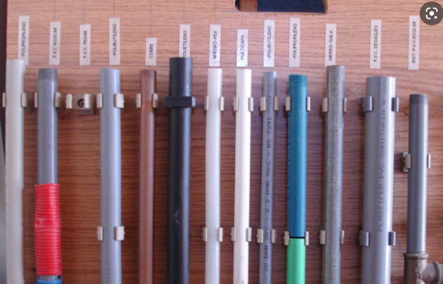
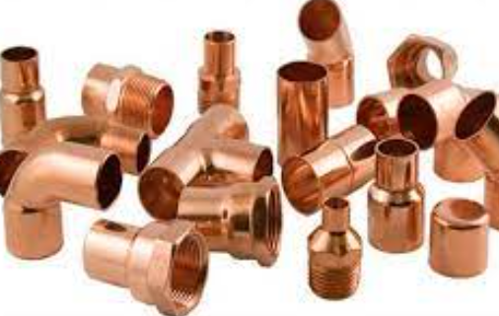
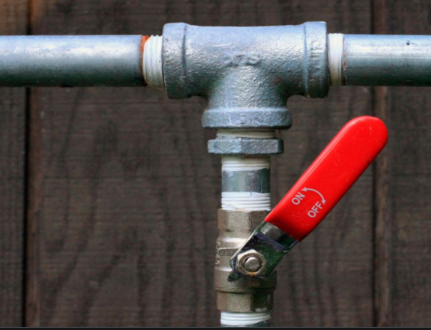
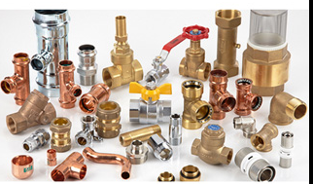
1.3 Introducción a las tuberías, conexiones y accesorios.
Destacar cuales son los elementos que constituyen las instalaciones hidrosanitarias y de gas.
Definir que es un tubo, una conexión y un accesorio.

Slide 7
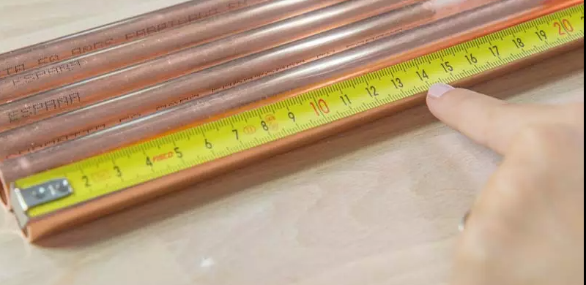
1.4 Sistema de medición
¿Qué es medir? Y cual es la importancia de hacerlo correctamente.
Def: Determinar la longitud, extensión, volumen o capacidad de una cosa por comparación con una unidad establecida que se toma como referencia, generalmente mediante algún instrumento graduado con dicha unidad.
"medir una tela a palmos"

Slide 8
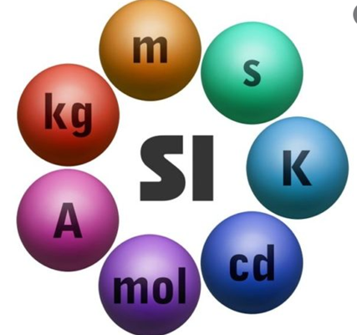
1.4.1. Sistema internacional de unidades.
Las siete unidades básicas del SI, establecidas por convenio, se consideran dimensionalmente independientes entre sí y son: metro, kilogramo, segundo, amperio, kelvin, mol y candela.
El sistema métrico decimal¹​ es un sistema de medida que tiene por unidades básicas el metro y el kilogramo, en el cual los múltiplos o submúltiplos de las unidades de una misma naturaleza siguen una escala decimal. Este sistema, ampliado y reformado, ha dado lugar al Sistema Internacional de Unidades.¹​

Slide 9
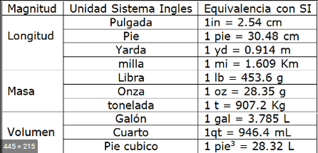
1.4.2. Sistema Inglés.
El sistema anglosajón de unidades es un conjunto de unidades de medida diferentes a las del Sistema métrico decimal, que se utilizan actualmente como medida principal en los Estados Unidos.

Slide 10
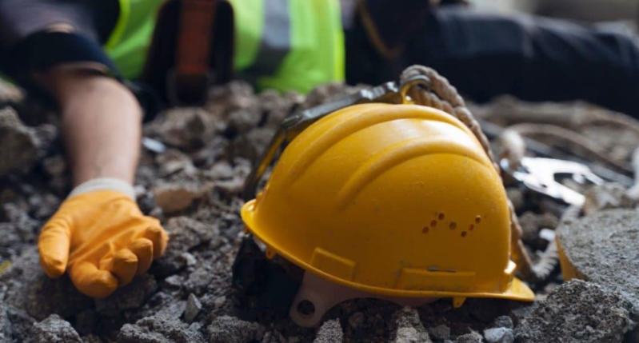
1.5 Seguridad e higiene en la plomería.
1.5.1. Prevención de accidentes.
Accidente: Suceso imprevisto que altera la marcha normal o prevista de las cosas, especialmente el que causa daños a una persona o cosa.

Slide 11
1.5.2 Riesgos de trabajo
¿Qué es un riesgo de trabajo?
De conformidad con la Ley Federal del Trabajo los Riesgos de trabajo son los accidentes y enfermedades a que están expuestos los trabajadores en ejercicio o con motivo del trabajo.

Slide 12
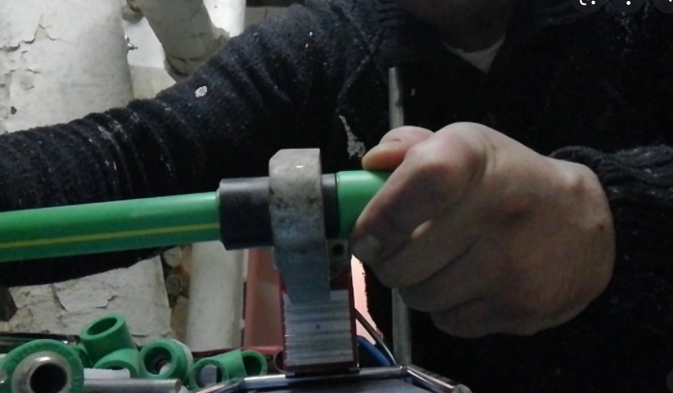
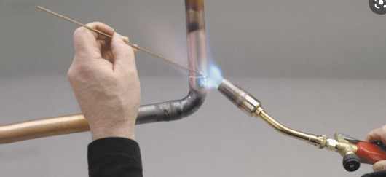
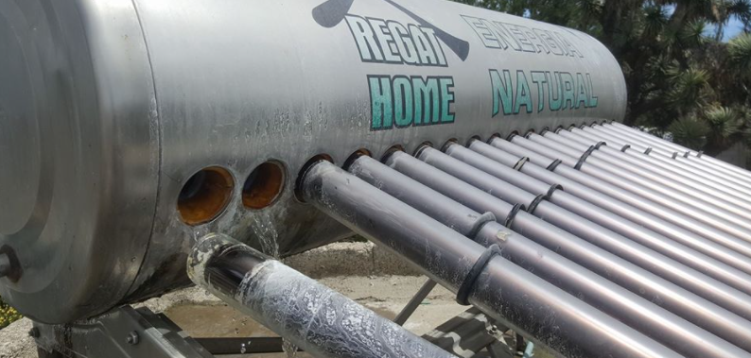
1.5.2.1 Quemaduras en trabajos con tuberías de cobre, PPR y fluidos calientes.

Slide 13
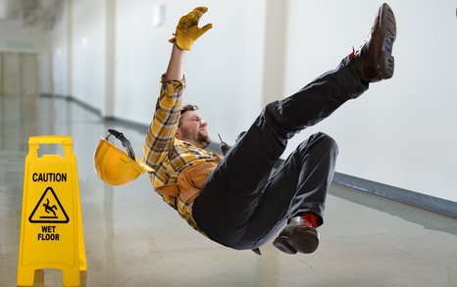
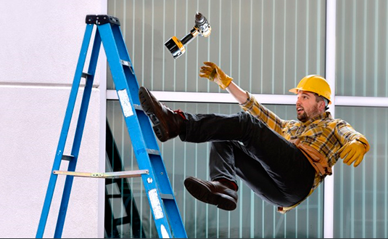
1.5.2.2 Caídas.
Zonas de riesgo: Azoteas, escaleras, andamios, pisos mojados o resbalosos

Slide 14
1.5.2.3 Ahogamiento.
Zonas de riesgo: Interiores de tanques de almacenamiento y cisternas.

Slide 15
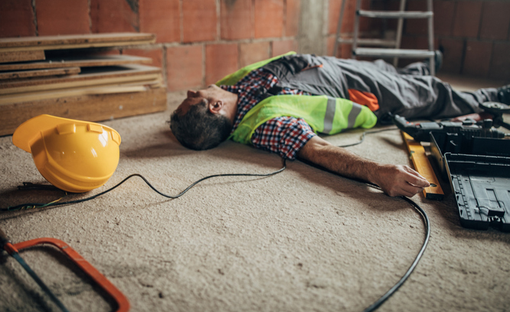
1.5.2.4 Choque eléctrico.

Slide 16
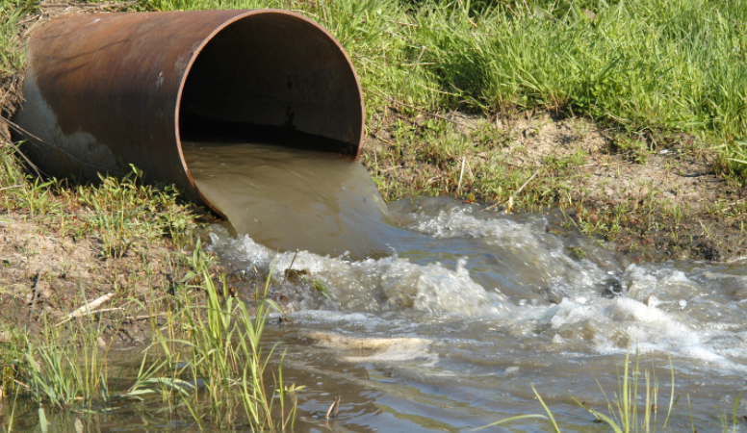
1.5.2.5 Agentes patógenos en alcantarillados

Slide 17
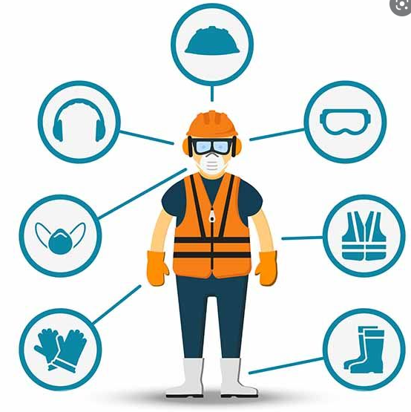
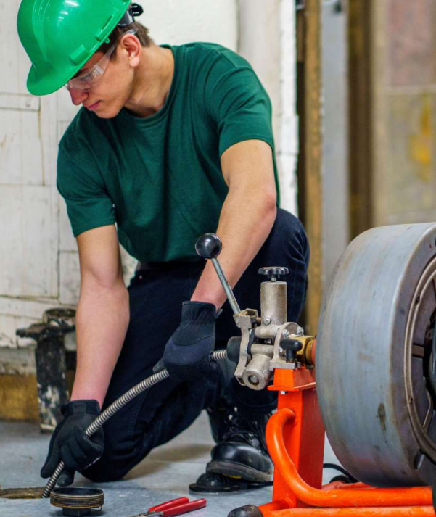
1.5.3 Equipo de seguridad e higiene, importancia y uso adecuado del mismo

Slide 18
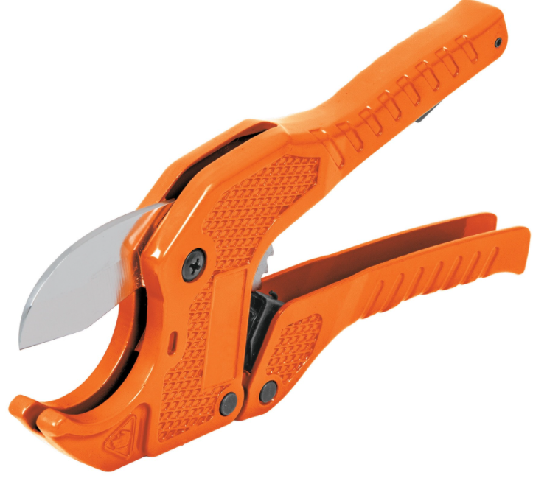
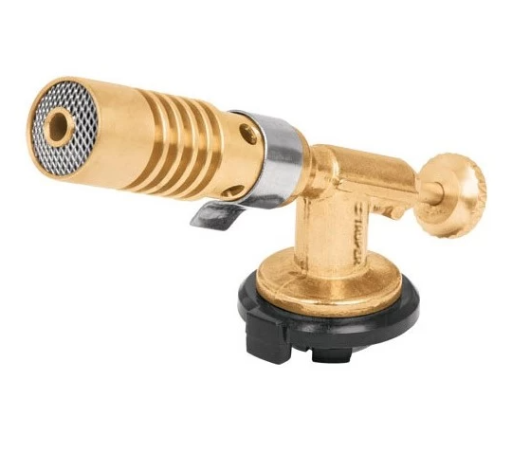
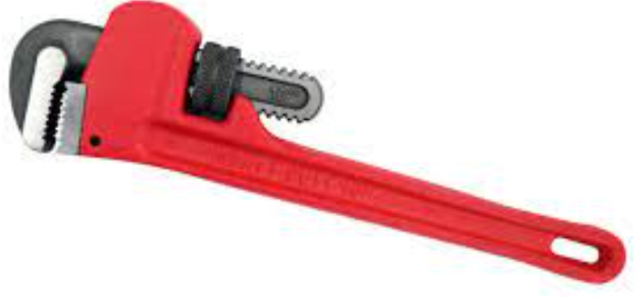
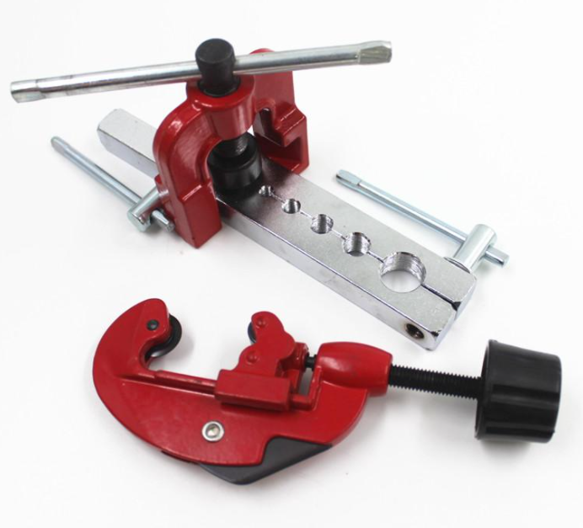
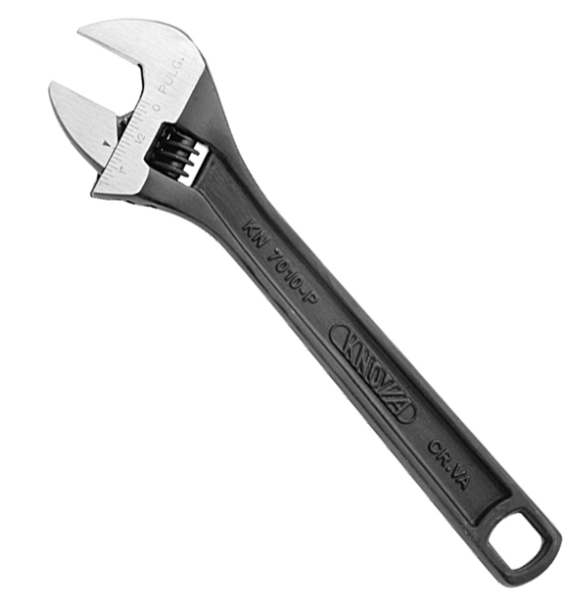
1.6 Herramientas propias del oficio de la plomería y consumibles.
1.6.1 Herramientas de mano

Slide 19
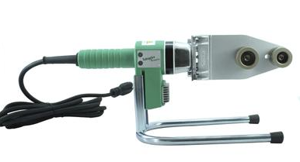
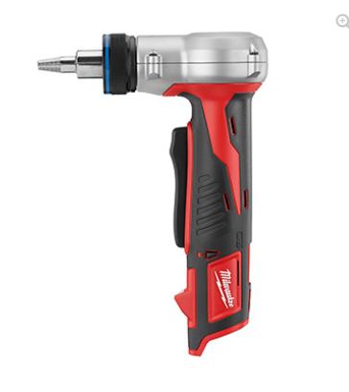
1.6.2 Herramientas eléctricas

Slide 20
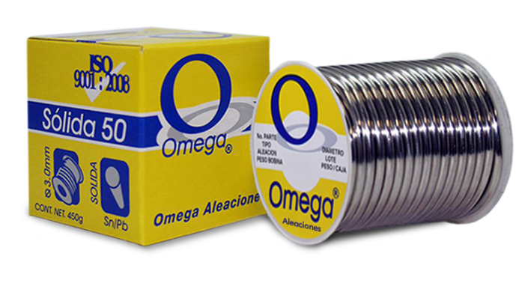
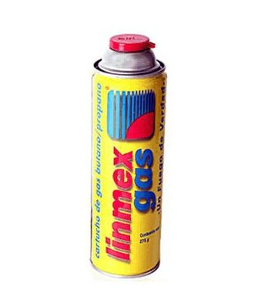
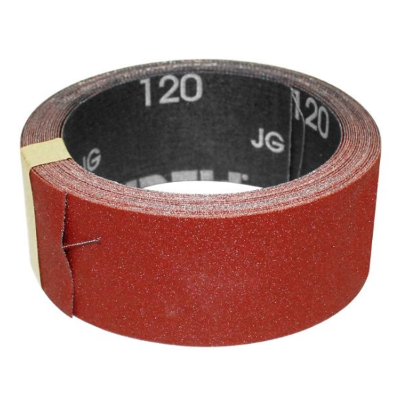
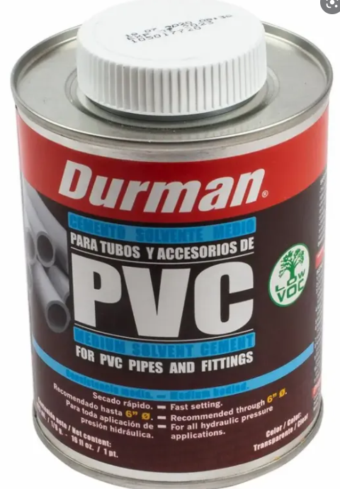
1.6.3 Consumibles.

